Slide 1
بسم الله الرحمن الرحيم

Slide 3
القوانين الصفية للحصة الافتراضية
الالتزام بوقت الحصة الافتراضية
الاحترام
أتحدث باللغة العربية الفصحى
إحضار جميع الأدوات
( الكتاب المدرسي – قلم – دفتر – بطاقات صغيرة ملونة )
الاستماع الجيد للدرس
الهدوء
فتح المايك عند الإجابة فقط

Slide 4
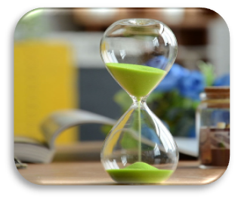
7193586
استنتج عنوان درسنا من خلال تطبيق استراتيجية اتصل لتصل..
1
ل
2
ت
3
ط
4
خ
5
ن
6
ة
7
ا
8
ي
9
و
3 دقائق
*
0
#
عنوان الدرس.الهوية....

Slide 5
الهوية الوطنية
عنوان درسنا ..

Slide 6
** أتوقع من الطالب أن :-
1- تذكر المفهوم من الهوية الوطنية..
2- تعدد مكونات الثقافة..

Slide 7
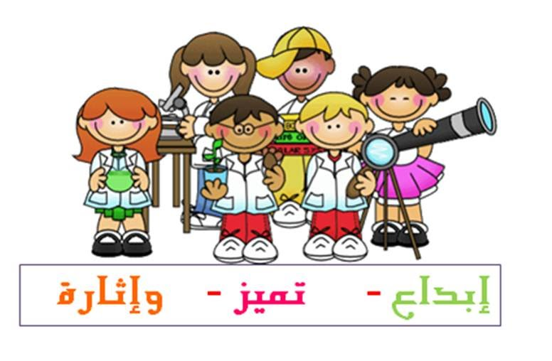
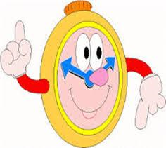

Slide 8
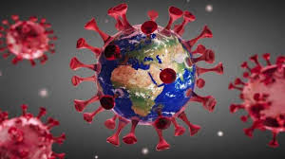
تحمل المسؤولية

Slide 9
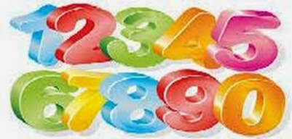
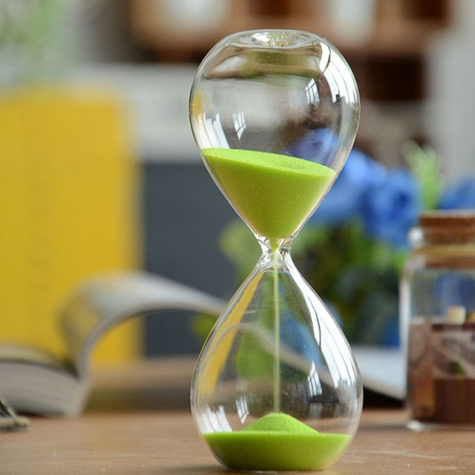
قوم بترتيب البطاقات الملونة التي توضح المفهوم من الهوية الوطنية..
بني البطل....
3 دقائق

Slide 10
ويظهر فيها
هي خصائص
حب الوطن
و الولاء
فيها المجتمع
التي يتشارك
لقيادته
والسمات

Slide 12
الهوية الوطنية :-
هي الخصائص والسمات التي يتشارك فيها المجتمع السعودي ويظهر فيها حب الوطن و الولاء لقيادته

Slide 13
ما هو شعورك عندما يقال عن وطني أنه مهبط الوحي و أرض رسالة النبي محمد صلى الله عليه والسلام ..
ابني البطل....
التقويم المرحلي

Slide 14
** أتوقع من الطالبة أن :-
1- تذكر المفهوم من الهوية الوطنية..
2- تعدد مكونات الثقافة..

Slide 15
برأيك ما هو المقصود بالثقافة الوطنية ..

Slide 17
الثقافة الوطنية :-
هي أساليب حياة الناس وطريقة معيشتهم وتفاعلهم في المجتمع

Slide 18
قوم بالربط بين كل صورة بمكون من مكونات الثقافة المناسبة لها ..
3 دقائق

Slide 19
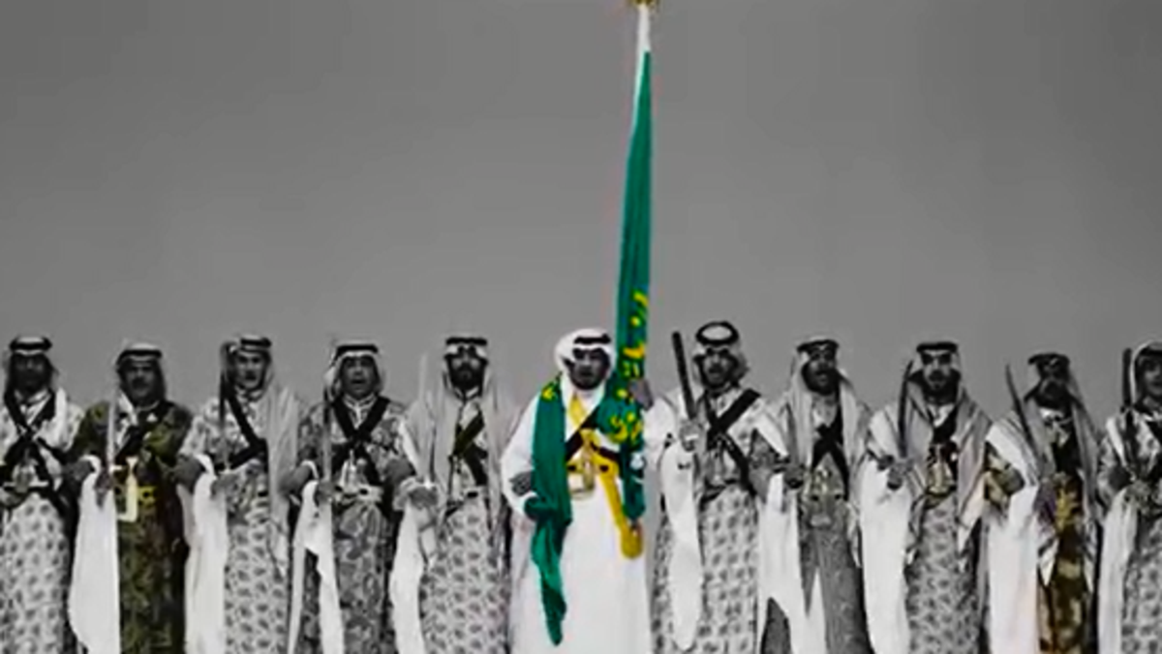
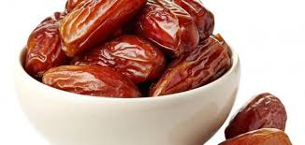
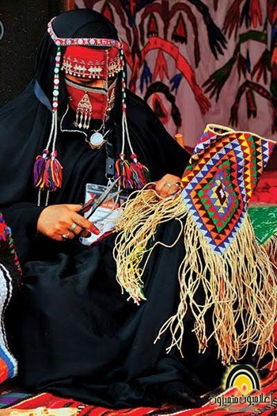
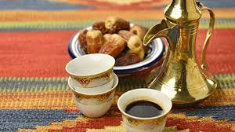
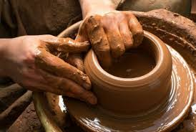
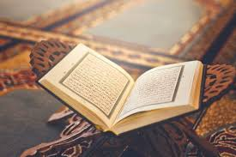
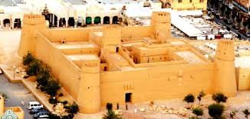
الدين والقيم
الحرف التقليدية
الاغذية
الفنون الشعبية
الملابس
6
1
7
2
العادات والتقاليد
اللغة
8
3
5
الآثار
الروايات والقصص
9
4

Slide 21
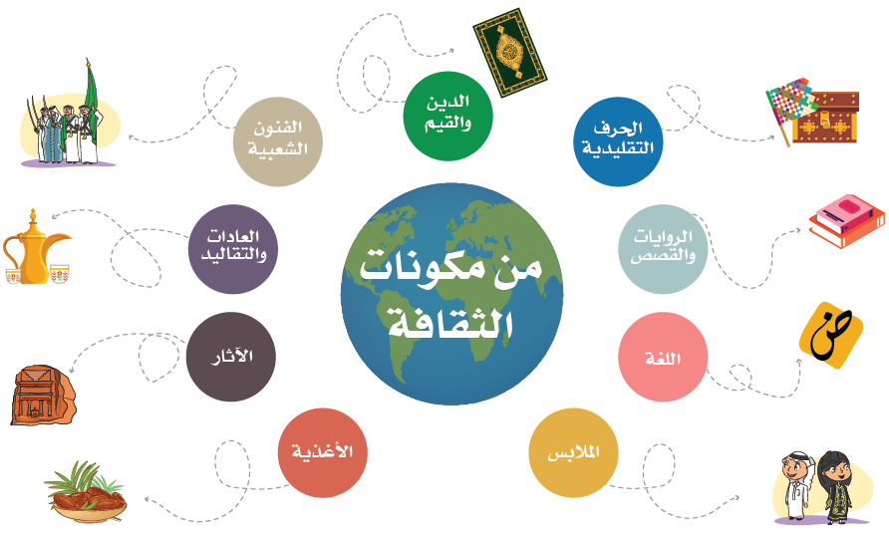

Slide 22
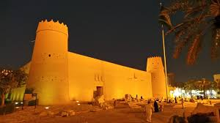
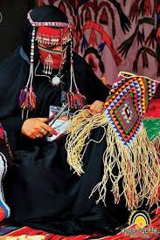
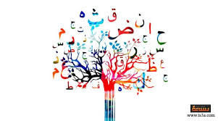
عبر عن عناصر الثقافة الوطنية التالية ..
العرضة السعودية
قصر المصمك
الملابس الشعبية
اللغة

Slide 23
** أتوقع من الطالب أن :-
1- تذكر المفهوم من الهوية الوطنية..
2- تعدد مكونات الثقافة..

Slide 24
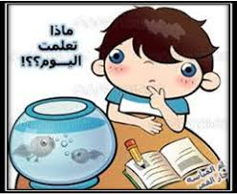

Slide 25
** أجب بكلمة صح أمام العبارة الصحيحة وكلمة خطأ أمام العبارة الخاطئة ..
1- الهوية الوطنية هي الخصائص والسمات التي يتشارك فيها المجتمع السعودي ويظهر فيها حب الوطن و الولاء لقيادته ..
(....... )
2- من مكونات الثقافة الفنون الشعبية و اللغة ..
( ....... )
التقويم النهائي ..

Slide 26
ستجد الواجب على كلاسيرا

